Slide 1
핫멜트 접착제
김대진, 박진우, 장세영, 최창식

Slide 2
핫멜트 접착제 선택 이유
용재가 필요 없는 접착제가 있을까?
무공해 접착제가 있을까?
새집증후군, 아토피 등 각종 질환으로 부터 안전한 접착제는 무엇일까?

Slide 3
• 핫멜트 접착제 정의
• 핫멜트 접착제 형태 및 종류
• 핫멜트 접착제의 이용사례
• 핫멜트 접착제 장·단점
• 핫멜트 접착제의 성장성
목 차

Slide 4
핫멜트 접착제란?
• 용제를 사용하지 않아 인체에 무해하고
친환경적
• 무공해 열용융형 접착제
• 고분자, 점착부여제, 왁스로 구성
• 고분자는 주로 에틸렌비닐아세테이트
• 접착제의 응집력을 높이기 위해 가급적 중합도가 높은 고분자를 사용

Slide 5
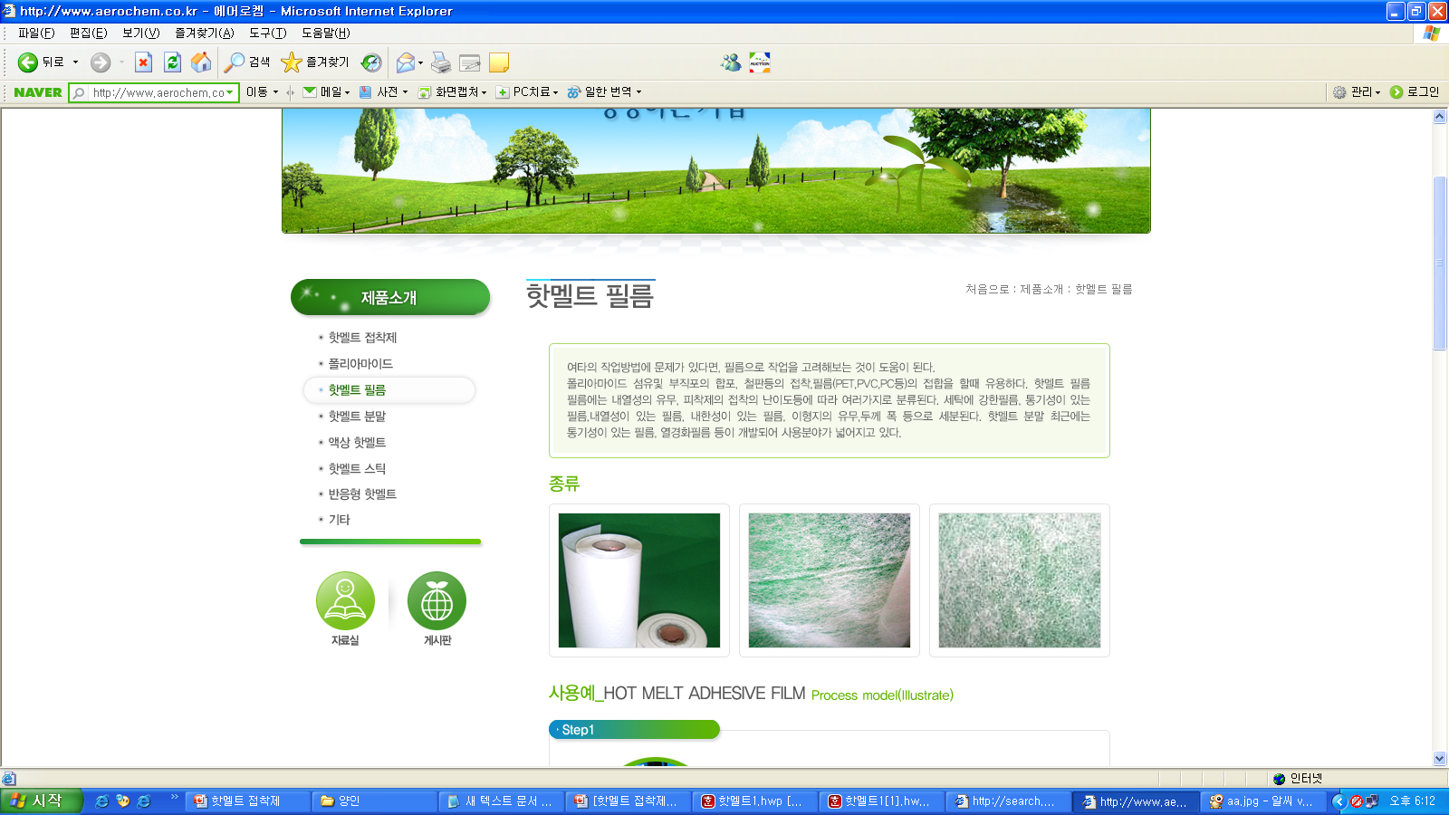
핫멜트 접착제 형태
핫멜트 필름
-폴리아미드 섬유 및 부직포의 합포,철판등의 접착
필름의 접합에 유용
-내열성의 유무, 피착제의 접착 난이도에 따라 분류
-통기성, 내열성, 내한성, 이형지의 유무, 두께 폭 등
으로 세분화

Slide 6
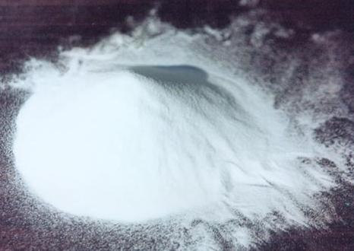
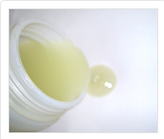
핫멜트 접착제 형태
핫멜트 분말
부직포의 합포 전시필름 제조
입자의 크기 및 재질에 따라 세분화
액상 핫멜트
용제에 녹여 놓은 제품
고가의 장비없이 사용가능
접착력 우수

Slide 7
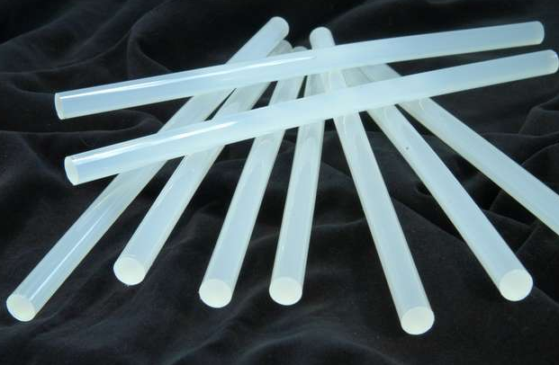
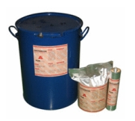
핫멜트 접착제 형태
핫멜트 스틱
고가의 장비 없이 손쉽게 사용
스틱의 굵기, 접착력, 내열성의 정도에 따라 세분화
반응형 핫멜트
열을 가함으로써 쉽게 코팅
화학적인 반응이 억제된 상태의 접착제
냉각후 공기중의 습기와 접착면의 접착제간 중합반응이 발생, 강한 접착력 및 내열성, 내한성 가짐

Slide 8
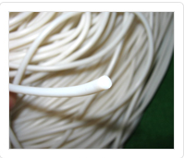
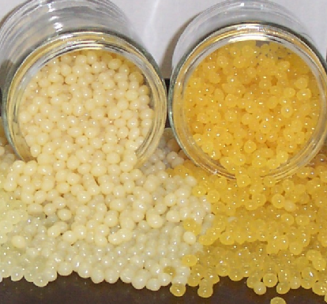
핫멜트 접착제 형태
기타
선형 핫멜트
폴리에스터 핫멜트

Slide 9
핫멜트 접착제 종류
•에틸렌-초산비닐계(EVA)
-Hot Melt의 대표적인 접착제
포장과 일반적인 접착 씰링 분야에 사용
-에틸렌과 비닐 아세테이트를 공중합
-가격도 저렴하고 올레핀 기재로 인한 고성능을 유지함

Slide 10
핫멜트 접착제 종류
•고무계
-스티렌계 열가소성 엘라스토머를 주성분 으로 하여
점착제로 주로 이용
-상온에서 접착력을 가지는 점착제
-유연성과 장력이 우수
-Tack이 우수하여 주로 Nonwonen 및 Film
종이, 섬유 원단관련 분야에 많이 사용

Slide 11
핫멜트 접착제 종류
•폴리아미드계
-폴리아미드는 나일론계와 dimer acid계가 있음
-diacid와 디아민의 반응에 의해 합성
-일반적인 핫멜트에 비해 내열성 높음
-Tack, 경도, 내열도가 우수하여 최근 핫멜트
몰딩용으로 많이 사용되며 다양한 산업 분야에
사용

Slide 12
핫멜트 접착제 종류
•폴리우레탄계
-도포전 상온에서 열가소성 이소시아네이트를 함유
-배합과정을 거치지 않고 단독 사용
-고형성(성형성), 탄성, 내열성, 내후성이 뛰어남
-고무와 금속,신발밑창,섬유,목재,플라스틱 접착용으로 쓰임
-습기경화형으로서 뛰어난 물성 때문에 최근 쓰임새가 급격히
증가하고 있음

Slide 13
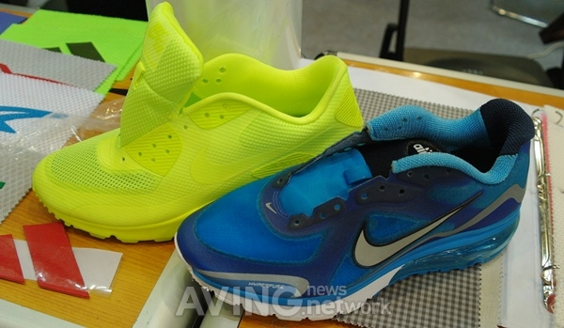
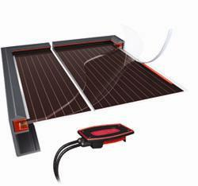
핫멜트 접착제 이용
나이키 신발에 쓰이는 친환경
핫멜트 접착필름
-열에 녹는 형태의 무색, 무취 비닐 형태로
이형지 없이 사용 잔여물에 대한 재활용이
가능해 저비용 고효율의 작업이 가능하다
는 것이 가장 큰 특징
태양전지 모듈 제작용 핫멜트
접착제(가열해 녹여 사용하는 접착제)
-일반 실리콘 보다 품질이 우수해 비용 절감
과 생산성 향상에 큰 도움

Slide 14
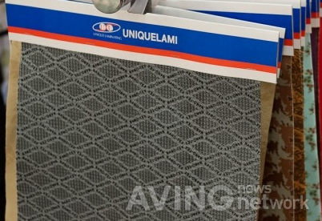

핫멜트 접착제 이용
유니크라미
-자동차, 항공, 조선, 의류, 신발, 가방,
가구 등의 내외장 자재 소재로 사용
-인체 무해성 수지 및 친환경 소재
인 FILM 타입의 핫멜트 수지를 이용
-자동화된 유럽형 무용제형 친환경
기계를 도입, 정밀작업과 생산성
향상으로 원가 절감

Slide 15
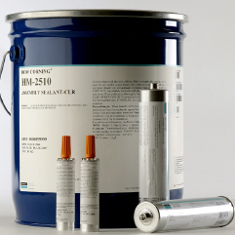
핫멜트 접착제 이용
Dow Corning실란트
-감압성 접착제의 순간 생강도와 교차
결합된 고성능 실리콘 실란트를 결합
-생산성 향상과 비용절감 효과를 동시에
가져다 줄 것
-낮은 점성을 갖도록 개발, 장비의 깊은
부분까지 침투해 효과가 길어지도록 함
-PVC·알루미늄·목재·플라스틱 등 다양
한 물질에 사용

Slide 16
핫멜트 접착제 장점
• 빠른 작업성
-건조 등의 공정이 필요 없으며, 고화 시간이 짧아 단시간에
접착이 가능
• 환경 친화적인 접착제
• 취급 및 보관이 간편하여 저장과 수송이 용이
• 접착의 범위가 넓어 용도가 광범위
-자동차, 신발, 종이, 가전제품, 섬유, 건축재등
• 소비자의 요구에 맞는 맞춤형 접착제의 제조

Slide 17
핫멜트 접착제 단점
•사용시 별도의 설비가 필요
-도포시 도포기가 필요, 도포량 조절이 어렵고 외기온도에
영향을 받기 쉬워 겨울에 접착불량을 일으키기 쉬움
-열가소성 수지를 베이스로 하기 때문에 고온에서
접착강도의 저하가 심함

Slide 18
핫멜트 접착제 성장성
• 100% 고체 접착제 중 Hot Melt 접착제의
시장성이 매우 양호함
• 2000년 26만7000톤에 달했던 서유럽 Hot
Melt 시장은 연평균 3.7% 성장해 2004년
에는 30만8000톤에 달함
• 제지 및 포장이 유럽 Hot Melt 소비의 2/3
를 차지

Slide 19
핫멜트 접착제 향후전망
공정 자동화를 통한 높은 생산성
환경 친화적 특징
광범위한 적용가능성
재접착 가능성
기존의 용제형 접착제에 비해 높은 성장률을 보임.

Slide 20
감사합니다.

